Slide 1
Министерство науки и высшего образования РФ
федеральное государственное бюджетное образовательное учреждение
высшего образования
«Рыбинский государственный авиационный технический университет
имени П.А. Соловьева»
Факультет радиоэлектроники и информатики
Кафедра математического и программного обеспечения электронных вычислительных средств
выпускная квалификационная работа
Разработка системы управления интеллектуальной роботизированной модульной платформой.
Соискатель, студент группы ИПБ-19 Ювченко Д.А.
Руководитель к.ф.-м.н., профессор Паламарь И.Н.
Рыбинск 2023

Slide 2
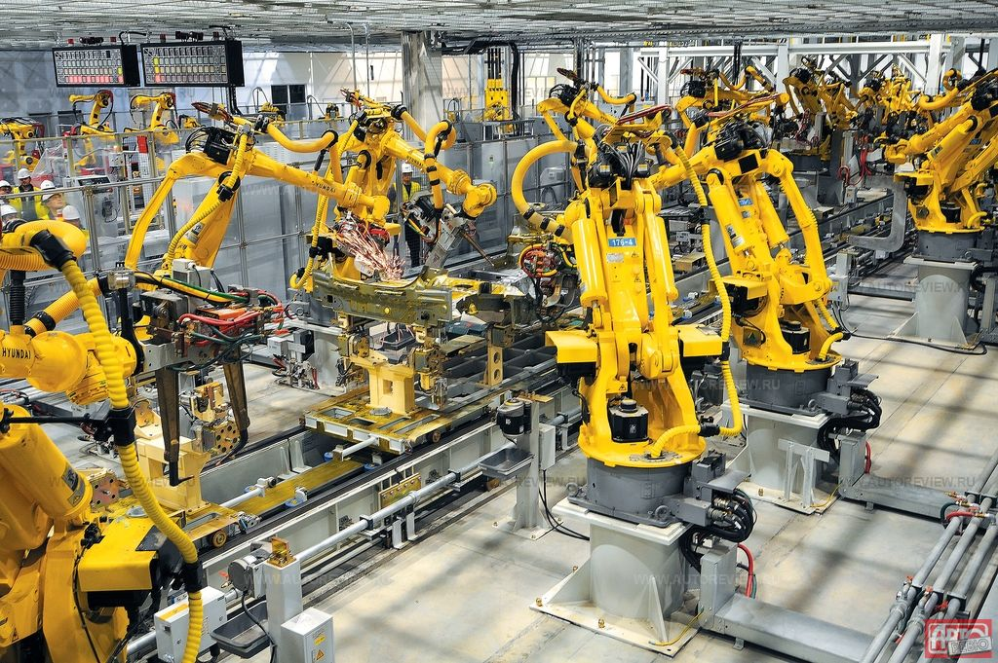
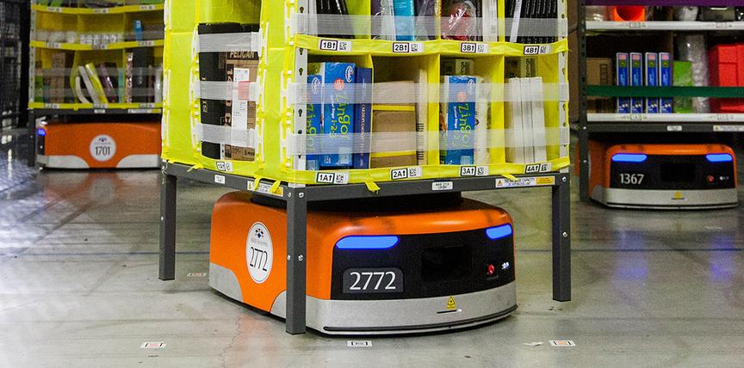
Введение
Слайд 2 из 23
В современном мире всё больше и больше идёт процесс автоматизации. Уже на данный момент роботы широко распространены на производствах и получают всё большее распространение на складах.

Slide 3
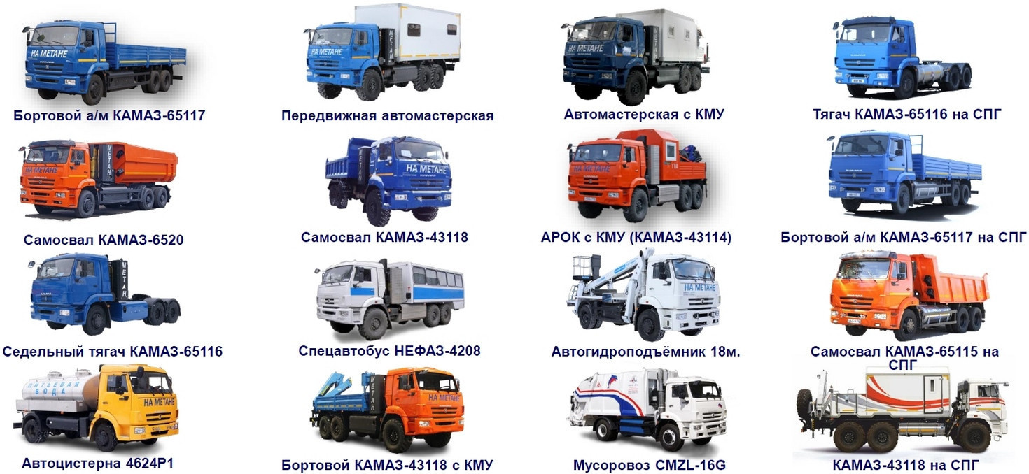
Концепция платформы
Слайд 3 из 23
Платформа – маленький роботизированный КамАЗ

Slide 4
Описание предметной области
Слайд 4 из 23
Основной задачей системы управления является: обеспечение доступа к системным возможностям платформы и обеспечение удобного взаимодействия как модулей между собой так и пользователей с модулями.

Slide 5
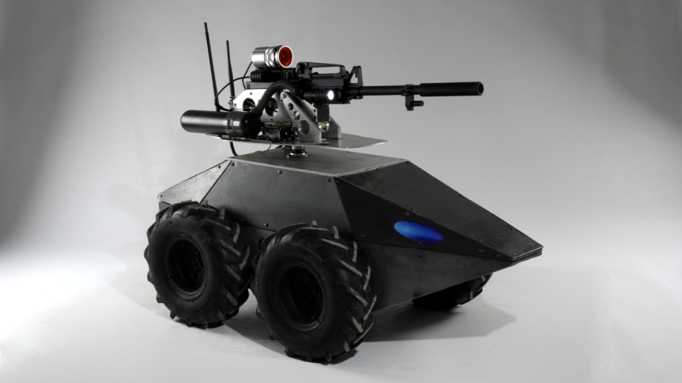
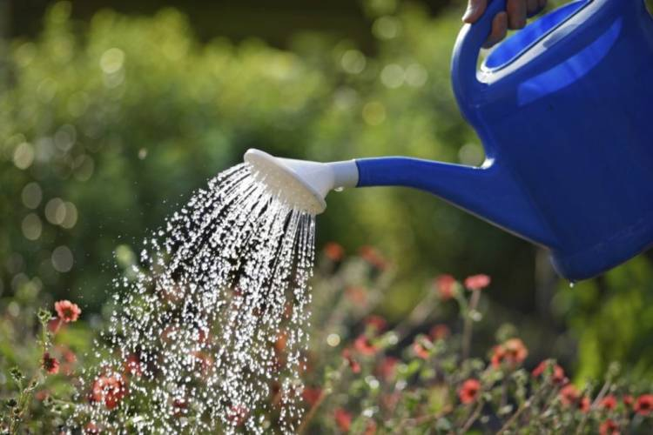
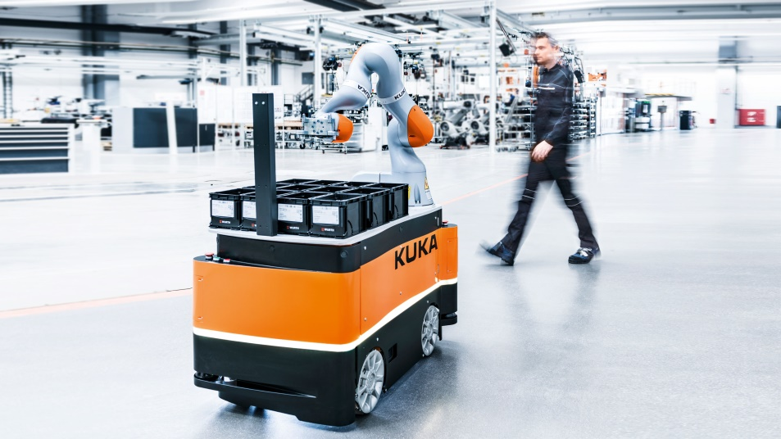
Для кого предназначен
Слайд 5 из 23
Робот для пейнтбола
Полив растений
Перевоз грузов

Slide 6
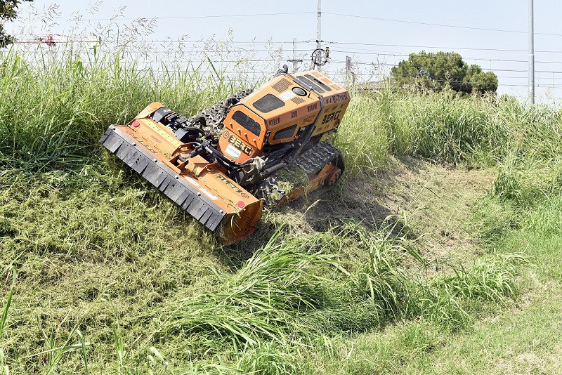
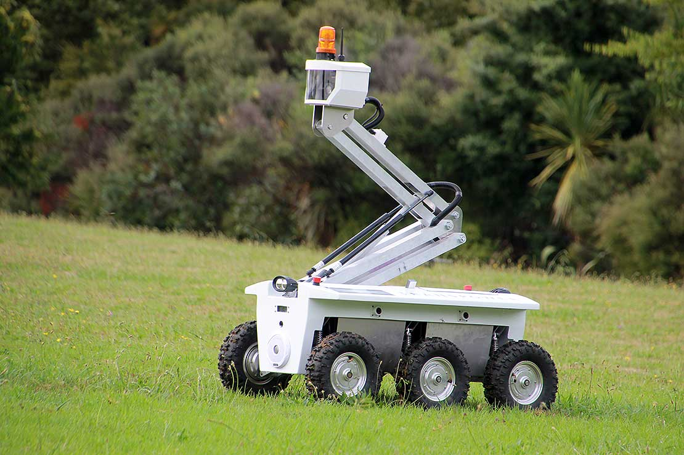
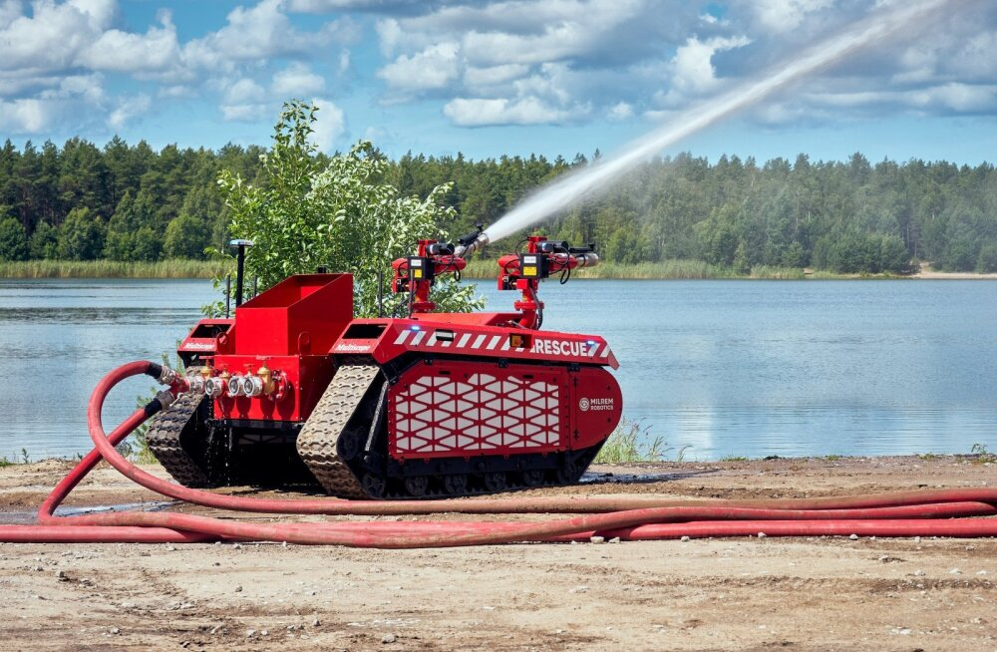
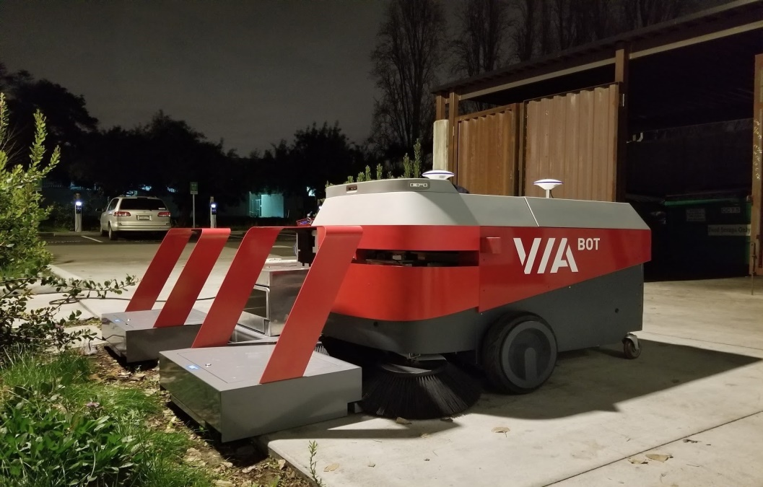
Кошение газона
Наблюдение
Пожаротушение
Уборка улиц
Слайд 6 из 23

Slide 7
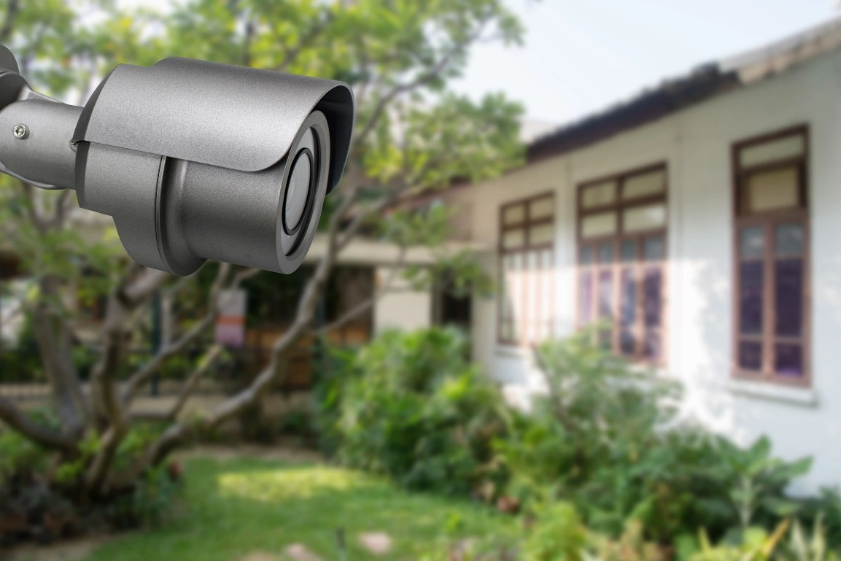
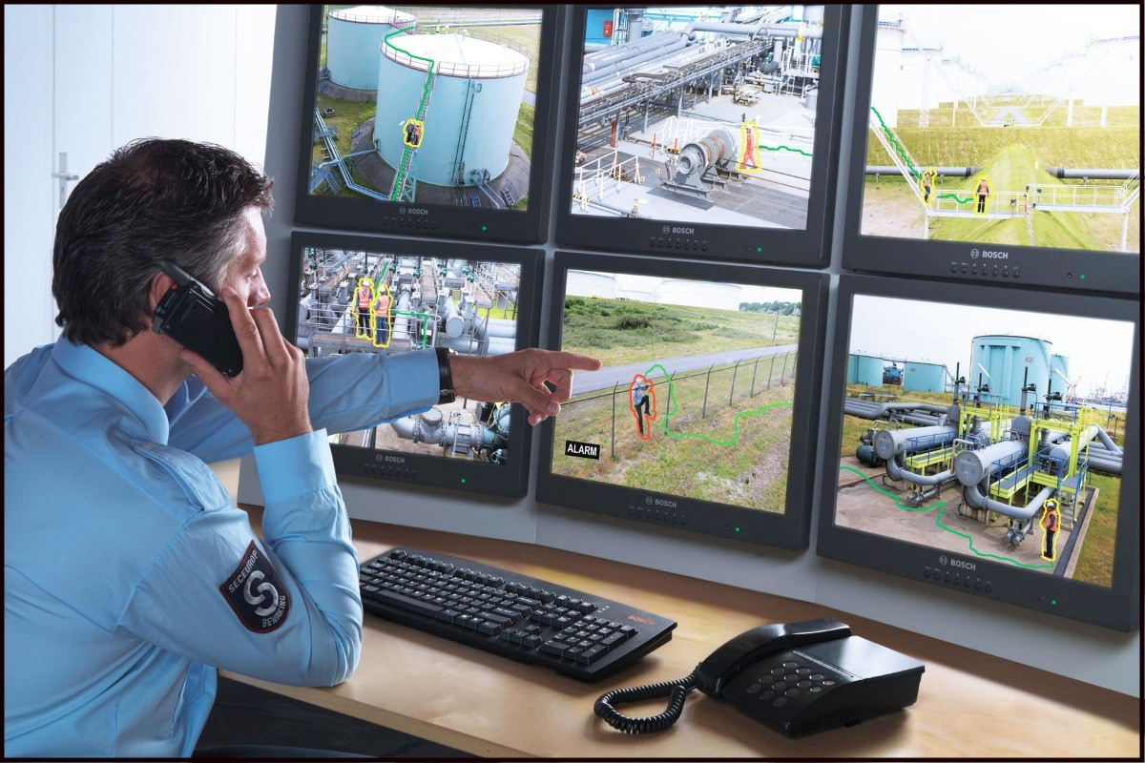
Предметные области модулей
Для каждой из описанных задач имеется своя предметная область. Дать описание необходимо всем, но заострим внимание на потенциально, наиболее популярной области. Такой областью является наблюдение за территорией.
Слайд 7 из 23

Slide 8
Слайд 8 из 23
Для наблюдения за территорией обычно используются камеры или-же вручную происходит обход территории. В данной области существуют такие проблемы как:
человеческий фактор (человек может попросту заснуть или отвлечься);
недостаточность покрытия камер;
большое время, требуемое на обход территории.

Slide 9
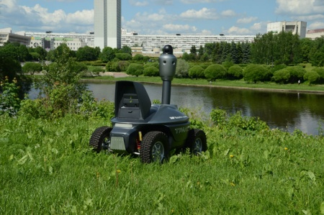
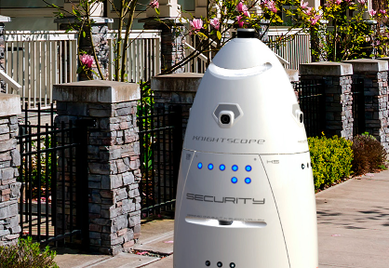
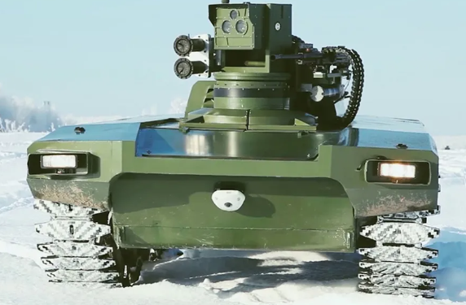
Специализированные аналоги применяемые для наблюдения
Трал патруль
Knightscope K5
Роботехнический комплекс «МАРКЕР»
Слайд 9 из 23

Slide 10
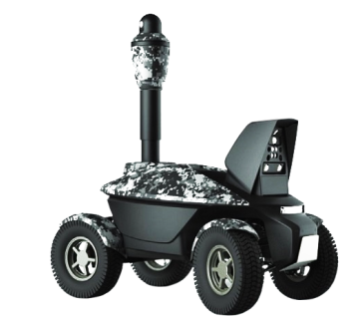
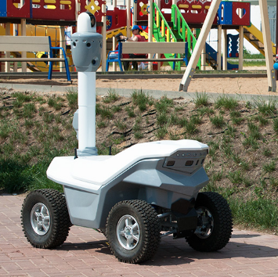
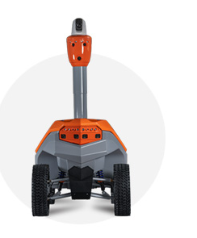
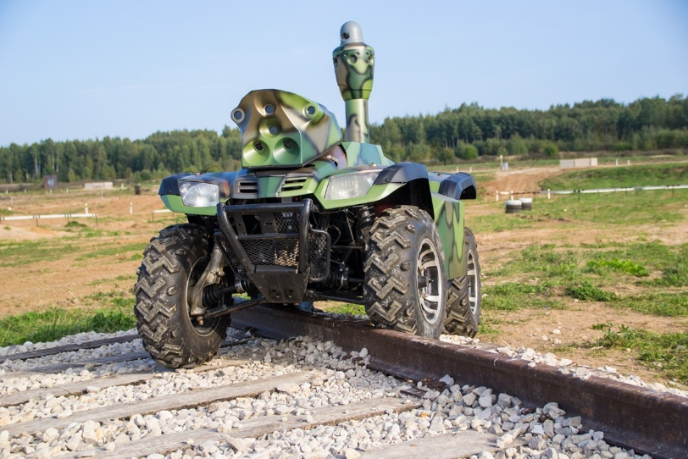
Трал Патруль
Слайд 10 из 23

Slide 11
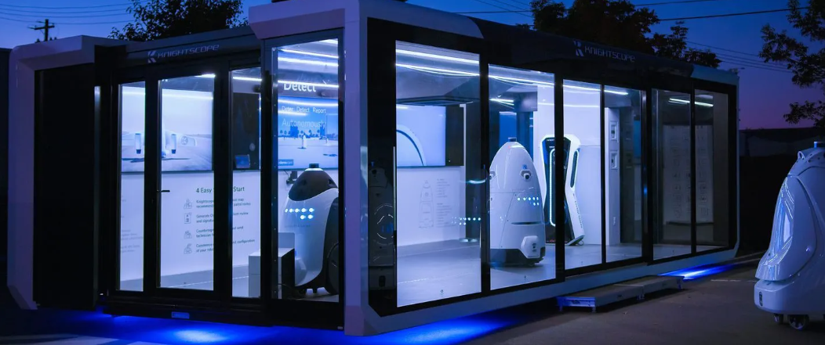
Knightscope K5
Слайд 11 из 23
Полицейский с встроенной базой данных, но без возможности действовать.

Slide 12
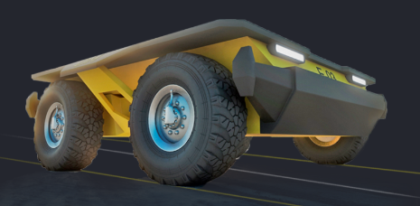
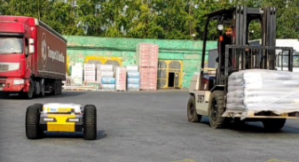
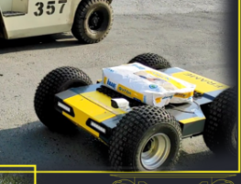
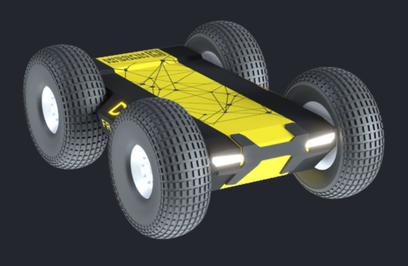
Универсальные аналоги «Универсальный автономный ровер»
Слайд 12 из 23

Slide 13
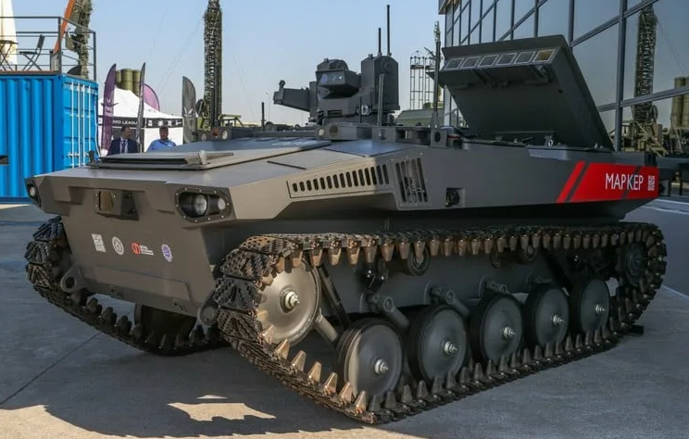
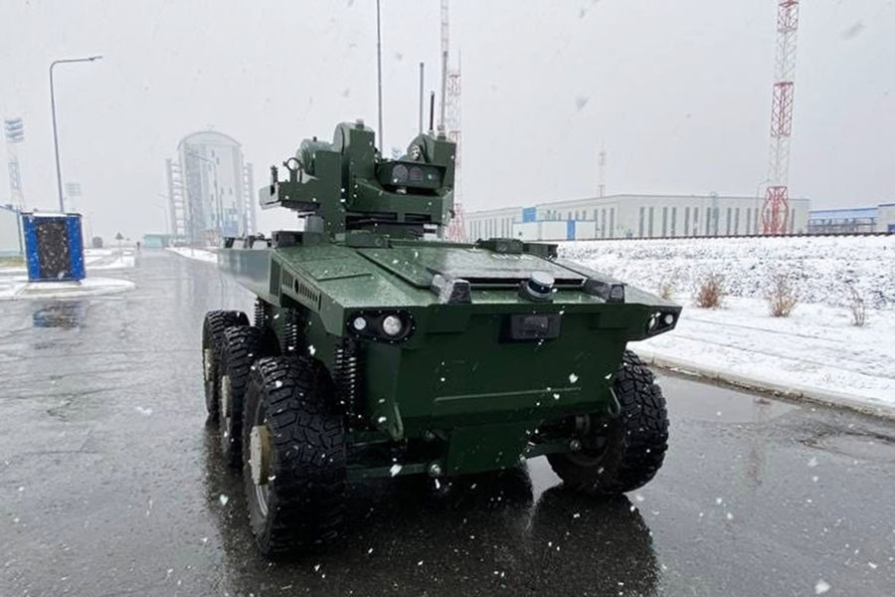
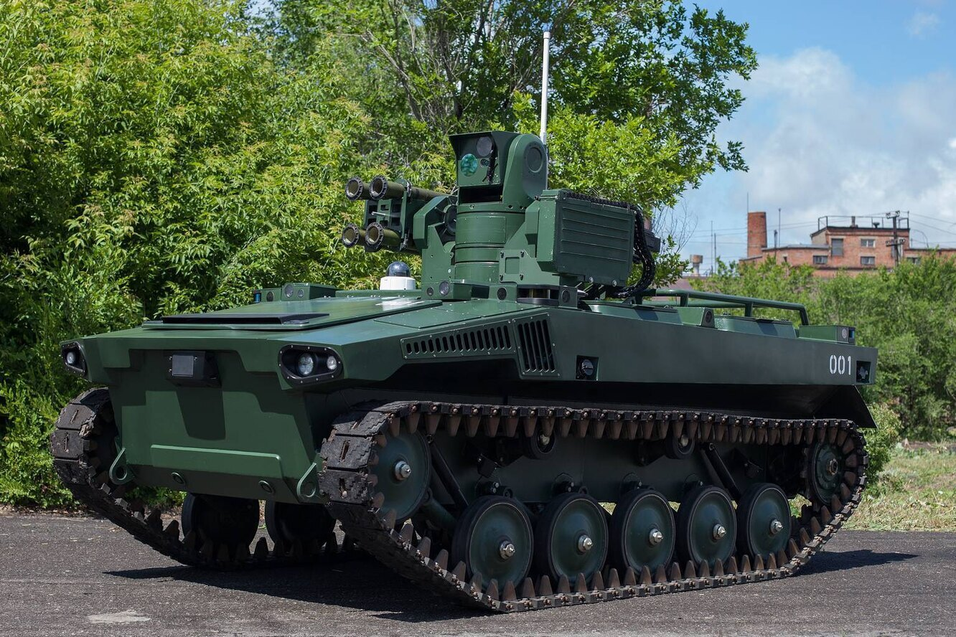
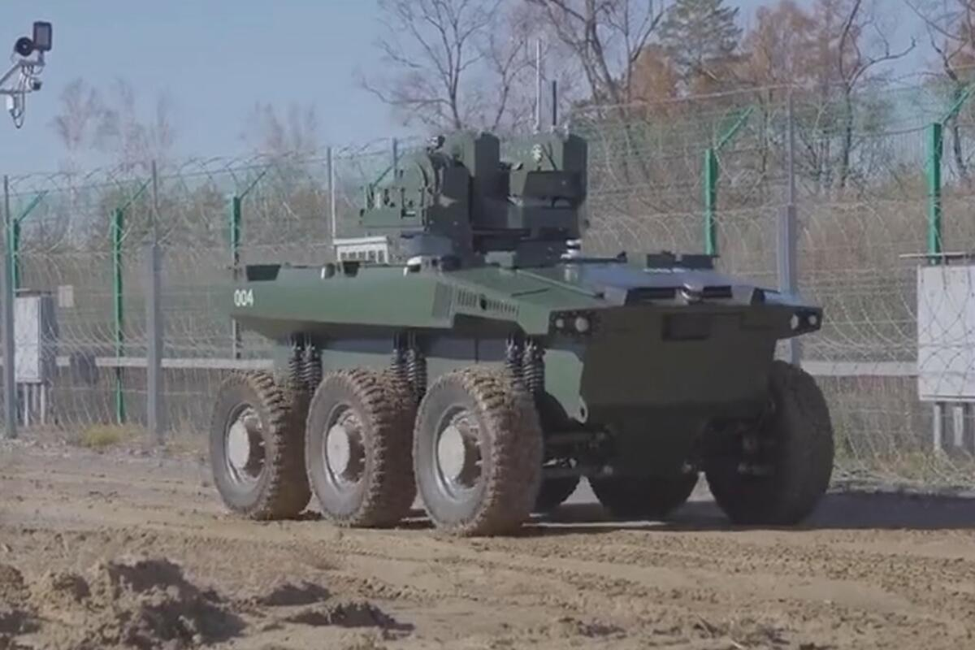
Роботехнический комплекс «МАРКЕР»
Слайд 13 из 23

Slide 14
Сравнение с аналогами
Слайд 14 из 23
Категория / Продукт | Разрабатываемая платформа | Робототехнический комплекс МАРКЕР | Автономный ровер DH:FRAME
Основное назначение | Модульная платформа | Патрулирование, огневое поражение противника | Модульная платформа
Наиболее значимые возможности | Возможность установки различных модулей, удобное управление с помощью веб страниц, автономная работа, возможность ручного управления | Противодействие проникновению, противодействие БПЛ, автономное патрулирование, возможность работы с группой, широкий спектр возможностей по распознаванию и навигации | Автономное передвижение, трансляция видео и телеметрии, возможность установки дополнительного бортового и навесного оборудования
Тип шасси | Полноприводное, колёсное, 4 x 4 | Есть варианты с колёсной формулой 6 x 6, так-же имеется гусеничное исполнение | Полноприводное, колёсное шасси с формулой 4 x 4
Условия работы | Допускается работа при температуре от + 40, до - 10 | Точно не известно | Нет данных

Slide 15
Функциональные требования
Слайд 15 из 23
К основным требованиям к разрабатываемой системе относятся:
Автономность работы с минимальным вмешательством человека;
Возможность установки модулей различного назначения;
Модифицируемость платформы под различные модули ;
Обучаемость платформы – платформа должна учиться выполнять те действия которые сможет задать пользователь в рамках того набора модулей, который он использует;
Система должна уметь ориентирование в пространстве и понимать, в каком контексте происходит работа;
Должна быть возможность ручного управления посредством пульта;
Должна быть возможность настройки различных параметров с помощью телефона или компьютера, не требуя вмешательства специально подготовленного персонала;
Должна быть возможность аварийной остановки.

Slide 16
Предполагаемый эффект от использования платформы
Слайд 16 из 23
Экономия времени, требуемого выполнение работы (за счёт автоматизации);
Экономия средств, требуемых для автоматизации с помощью множества узкоспециализированных устройств;
Контролирование территории в режиме онлайн;
Возможность выполнить действие на территории удалённо (к примеру, срочно полить засыхающий на солнце цветок).

Slide 17
Предполагаемый эффект от внедрения платформы с модулем наблюдения
Слайд 17 из 23
Увеличение покрытия территории наблюдением;
Уменьшение затрат на наблюдение;
Уменьшение «человеческого фактора»;
Возможность удалённого наблюдения;
Улучшение реагирования на различные события.

Slide 18
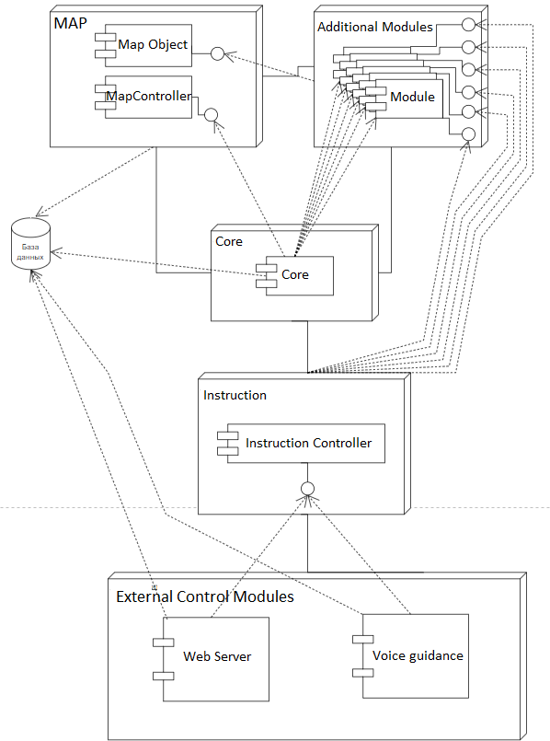
Диаграмма модулей
Слайд 18 из 23
Основные модули:
Map;
Additional Modules;
Core;
Instruction;
External Control Modules.

Slide 19
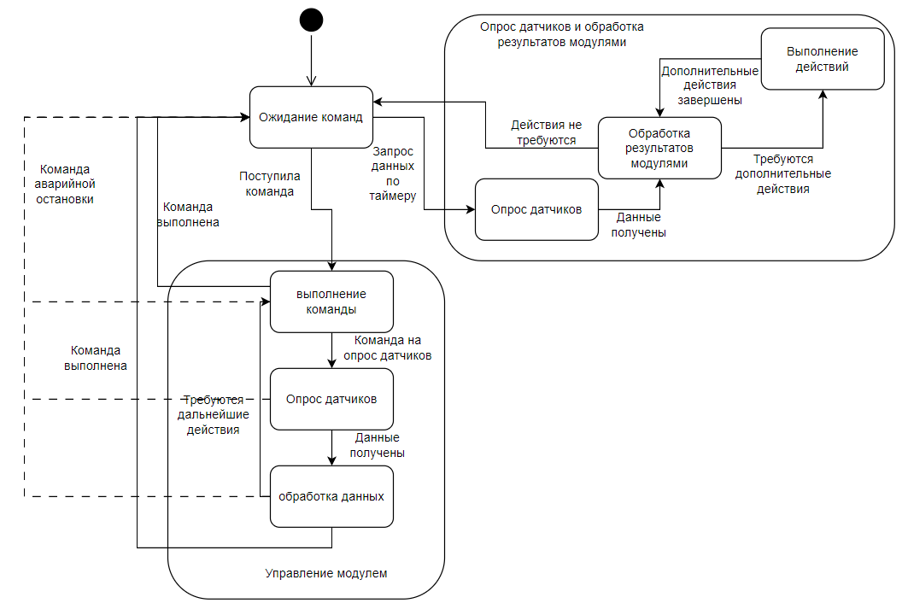
Диаграмма состояний
Слайд 19 из 23

Slide 20
Добавление модулей
Слайд 20 из 23
Основные действия для добавления модуля:
Создание flask blueprint и его регистрация;
Создание логики работы модуля;
Формирование логики работы и обработка поступающих событий;
Добавление логики для вызова по командам;
Отправка доступных команд с логикой в модуль инструкций.
Любой из пунктов указанных выше может быть опущен, поскольку работает они автономно (если конечно программист не захочет иначе).

Slide 21
Методика тестирования
Слайд 21 из 23
Действие / команда | Ожидаемый результат
Запуск комплекса | Включения и ожидание команд
Произнесение команды напрямую роботу | Выполнение команды
Произнесение команды роботу через телефон | Выполнение команды
Удалённое произнесение команды | Выполнение команды
Обучение робота движению по маршруту | Робот обучен и по необходимой команде выполняет патрулирование по указанному маршруту
Команда на детектирование людей на маршруте патрулирования | При контакте с человеком робот его распознаёт и действует в соответствии с протоколом
Демонстрация огня роботу | Выполнение соответствующего протокола
Демонстрация человека в темноте | Обнаружение человека в темноте
Демонстрация огня в «темноте» | Выполнение соответствующего протокола

Slide 22
Технологии и инструментарий разработки
Слайд 22 из 23
При разработке будут использоваться следующие технологии, программы и средства:
Python 3.* и различные IDE для разработки. Будут использоваться для написания центрального аппарата системы;
C++ и Arduino IDE – будет использоваться для взаимодействия с конкретными модулями и исполняющими механизмами;
Tenser Flow – основная библиотека для машинного распознавания;
Flask - фреймворк для создания веб-приложений на языке программирования Python, использующий набор инструментов Werkzeug, а также шаблонизатор Jinja2;
Folium – это библиотека Python, которая помогает создавать несколько типов карт Leaflet;
Bootstrap — свободный набор инструментов для создания сайтов и веб-приложений. Включает в себя HTML и CSS шаблоны оформления для типографики, веб форм, кнопок, меток, блоков навигации и прочих компонентов веб-интерфейса, включая JavaScript расширения.

Slide 23
Заключение
Слайд 23 из 23
В ходе выполнения выпускной квалификационной работы мной была изучена предметная область роботизированных комплексов. Мной был проведён комплексный анализ предметной области и основных её представителей, составлен перечень основных требований к разработке. Также был проведён экономический анализ и сделано экономическое обоснование разработки.
После изучения аналогов мной была написана система управления интеллектуальной модульной платформой и несколько внешних модулей к ней. После этого система успешно прошла тестирование.

